Slide 1
Математика (профильный уровень) задание 12 ЕГЭ-2022
Попова Елена Юрьевна,
учитель математики
МАОУ СОШ № 5П
города Тюмени
города Тюмени

Slide 2
В 2021 году самый популярный предмет по выбору — профильная математика. ЕГЭ сдавали более 404 тысяч участников. Чаще всего выпускники ошибаются в следующих заданиях: начало математического анализа, математические модели; Экономически задачи. Сложно даются геометрические задания, особенно стереометрия повышенного уровня сложности.
Кроме того, часты элементарные арифметические ошибки. Достаточно много ребят решают сложные задачи из второй части, но допускают обидные ошибки в простой задаче с кратким ответом, отметили эксперты федерального института педагогических измерений (ФИПИ), которые готовят задания на государственную аттестацию.
Руководитель федеральной группы разработчиков ЕГЭ по математике, научный руководитель Центра педагогического мастерства Иван Ященко отметил еще одну часто встречающуюся ошибку: «К сожалению, до 40% ошибок тех, кто плохо сдал экзамен, связаны с тем, что ученик неправильно понял условие. Каждый год десятки тысяч ребят решают, казалось бы, „правильно“, но вовсе не ту задачу, которая дана».

Slide 3
Задание 13 ЕГЭ – 2021 (основная волна)

Slide 6
ЗАДАНИЕ 13 (ЕГЭ-2022)

Slide 8
$$−3π−\frac{π}{4}=−\frac{13}{4}π$$

Slide 9
1 балл

Slide 10
Ошибки допускаются
-при нахождении корней простейших тригонометрических уравнений,
-при использовании формул приведения (в том числе неправильно определяется знак правой части),
-учащиеся не знают свойство четности тригонометрических функций,
-при отборе корней выпускники применяют различные способы, но при отборе корней с использованием числовой окружности не выделяют нужную дугу заданного промежутка, что приводит к ошибочному отбору корней. Или при отборе корней с помощью перебора останавливаются на корне, принадлежащему отрезку.
- довольно распространенная ошибка
$D=b^{2}$-4ac=25=$\sqrt{25}$=5

Slide 11
Основные ошибки задания 13 ЕГЭ-2021
переход к записи не совокупности, а системы двух уравнений после разложения на множители,
или

Slide 12
Основные ошибки задания 13 ЕГЭ-2021
- необоснованный отбор корней в пункте б): например, выполняя отбор корней на тригонометрической окружности выпускники не показывали на рисунке либо границы отрезка, либо названия «нужных точек». Или, выполняя отбор подстановкой вместо n целых значений, перебор начинали и останавливали только на корнях, принадлежащих отрезку:

Slide 13
Основные ошибки задания 13 ЕГЭ-2021
незнание формул решений простейших уравнений, ошибки в преобразовании выражений, неумение правильно найти нужное значение аркфункции.

Slide 14
Все еще встречается такая ошибка, как неумение работать с иррациональными числовыми выражениями. В связи с этим, для многих учащихся решение квадратного уравнения с иррациональными коэффициентами представляло трудность (чаще всего решение не доводится до конца).

Slide 15
Задание 12
Тип задания по кодификатору требований
Уравнение или система уравнений
Относительно несложное уравнение или система уравнений с отбором корней. Может содержать тригонометрические функции, логарифмы, степени, корни
Характеристика заданий

Slide 16
Типы уравнений
Целые рациональные уравнения
Дробно-рациональные уравнения
Иррациональные уравнения
Тригонометрические уравнения
Логарифмические уравнения
Показательные уравнения

Slide 17
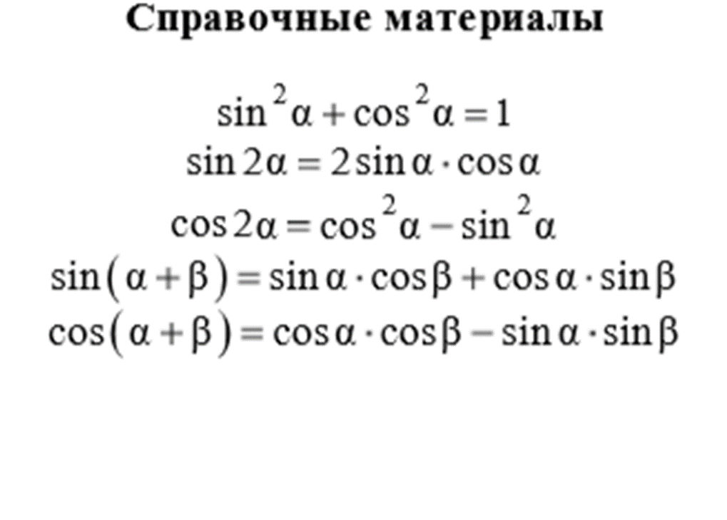
Диагностическая работа (статград 2020-2021)

Slide 18
Тригонометрические уравнения
С определенной степенью условности можно отнести к одному из двух основных типов:
1. уравнения, сводимые к простейшим с помощью тех или иных тригонометрических преобразований (понижения степени, преобразования суммы тригонометрических функций в произведение, введения вспомогательного угла и др.); 2. уравнения, вначале сводимые к алгебраическим с помощью той или иной замены переменной, а затем с помощью обратной замены приводимые к одному или нескольким простейшим.

Slide 19
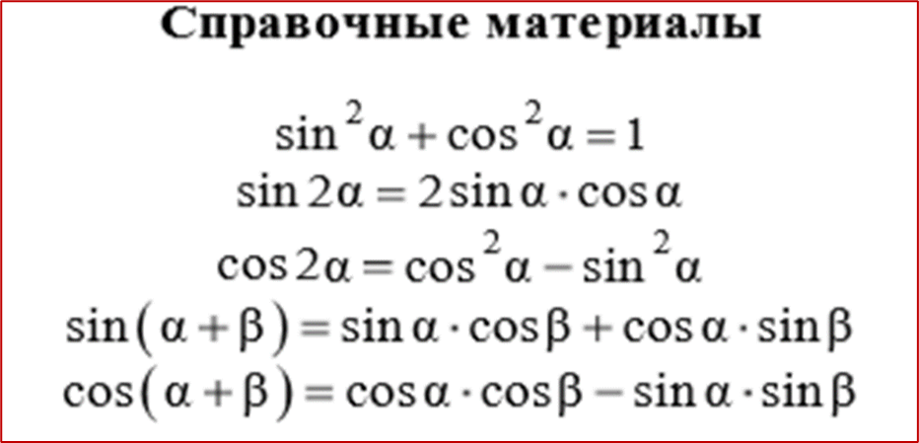
Проект демоверсии ЕГЭ - 2022

Slide 20
$$−2π+\frac{1}{6}π=−\frac{11}{6}π$$

Slide 21
Задание 12 (статград)

Slide 22
Задание 12 (статград)

Slide 24
Методы решения тригонометрических уравнений
Равносильные преобразования с применением формул
Замена, сведение к алгебраическому уравнению
Разложение на множители
Метод вспомогательного аргумента
Функциональный метод

Slide 25
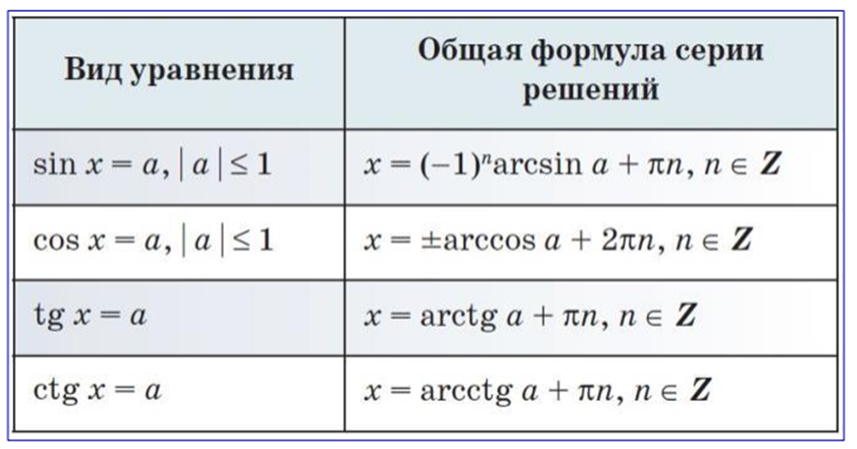
Прежде чем приступать к решению заданий 12, нужно запомнить и научиться применять формулы записи решений простейших тригонометрических уравнений и далее овладеть методами решения основных типов тригонометрических уравнений.
sin(x)=a, cos(x)=a, tg(x)=a, ctg(x)=a
В случае отбора корней использование общей формулы серии решений для синуса и косинуса не всегда является удобной. При выполнении пункта б задания 12 удобнее не объединять серии решений, а наоборот - представлять их совокупностью.

Slide 28
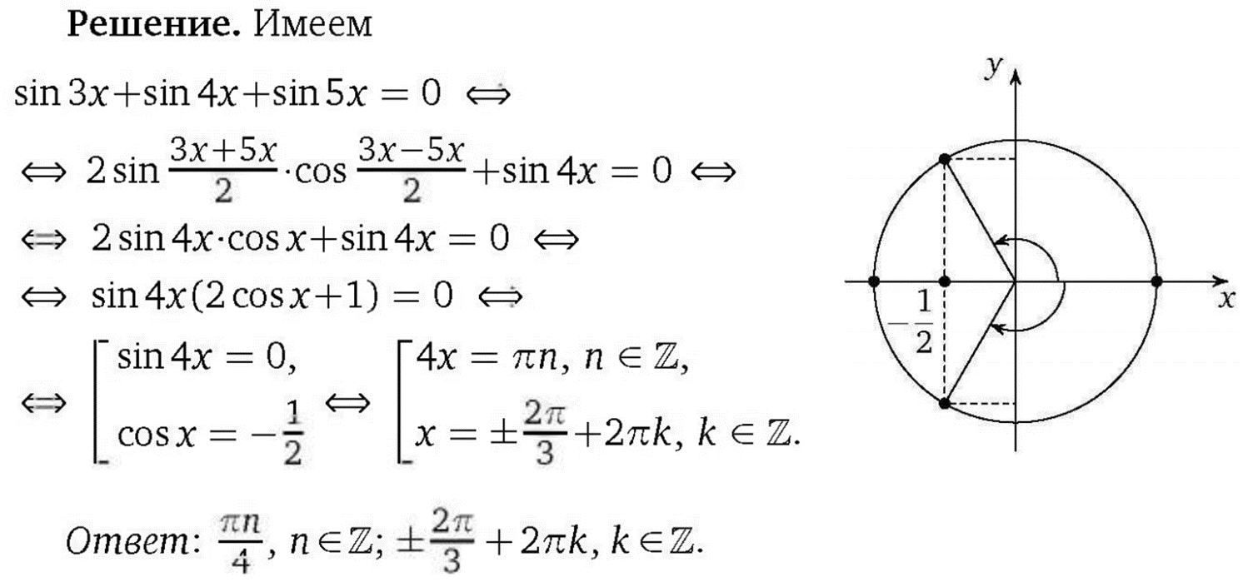
Преобразование суммы в произведение и обратное преобразование При решении этого типа задач используются формулы преобразования суммы (разности) двух тригонометрических функций в произведение и формулы, позволяющие перейти от произведения двух тригонометрических функций к сумме (разности)

Slide 29
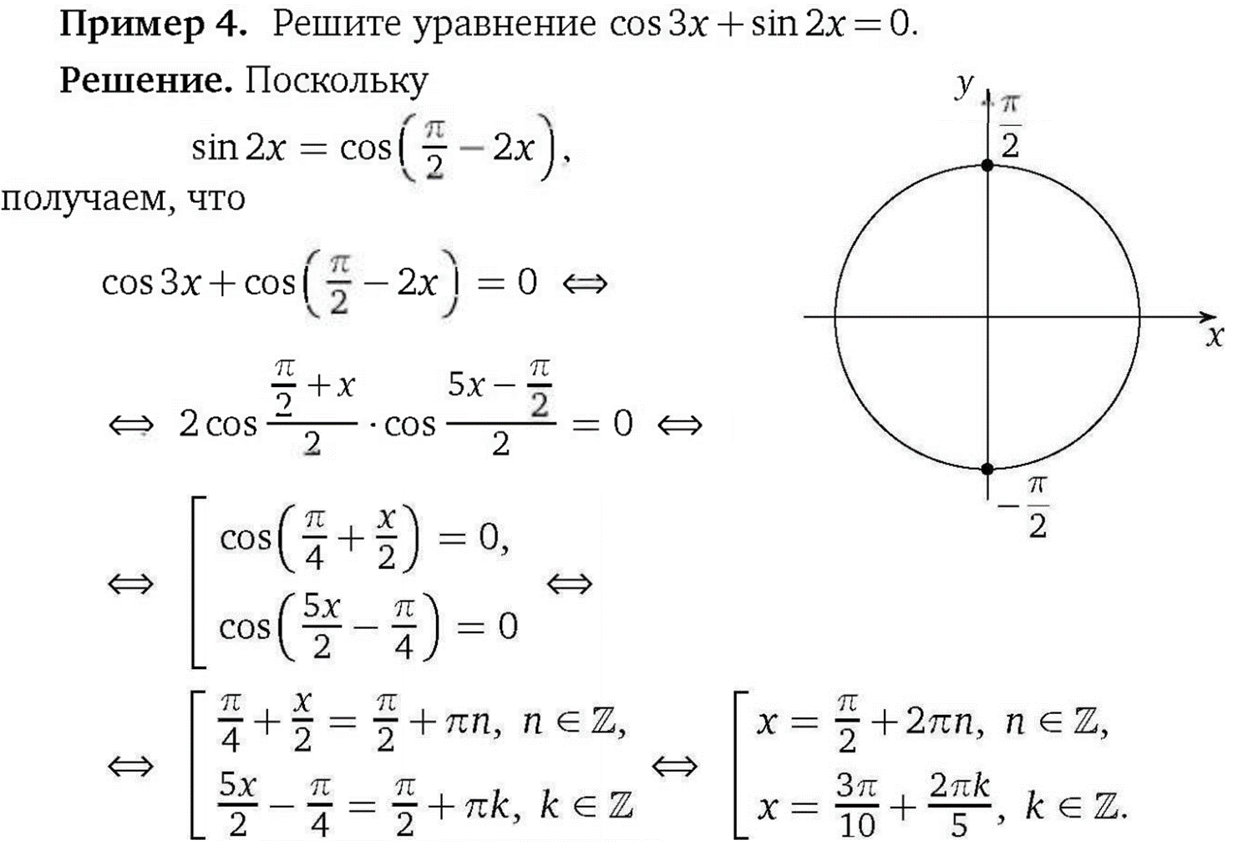

Slide 30
Условия равенства двух одноименных тригонометрических функций
Уравнения указанного ниже вида могут быть решены как разложением на множители (с использованием формул суммы или разности синусов или косинусов), так и с использованием условий равенства двух одноименных тригонометрических функций различных аргументов. Приведем соответствующие равносильные переходы:

Slide 31
Уравнения вида
sin(f(x)) = cos(g(x)) и tg(f(x)) = ctg(g(x))
с помощью формул приведения сводятся соответственно к уравнениям
Условия равенства двух одноименных тригонометрических функций

Slide 35
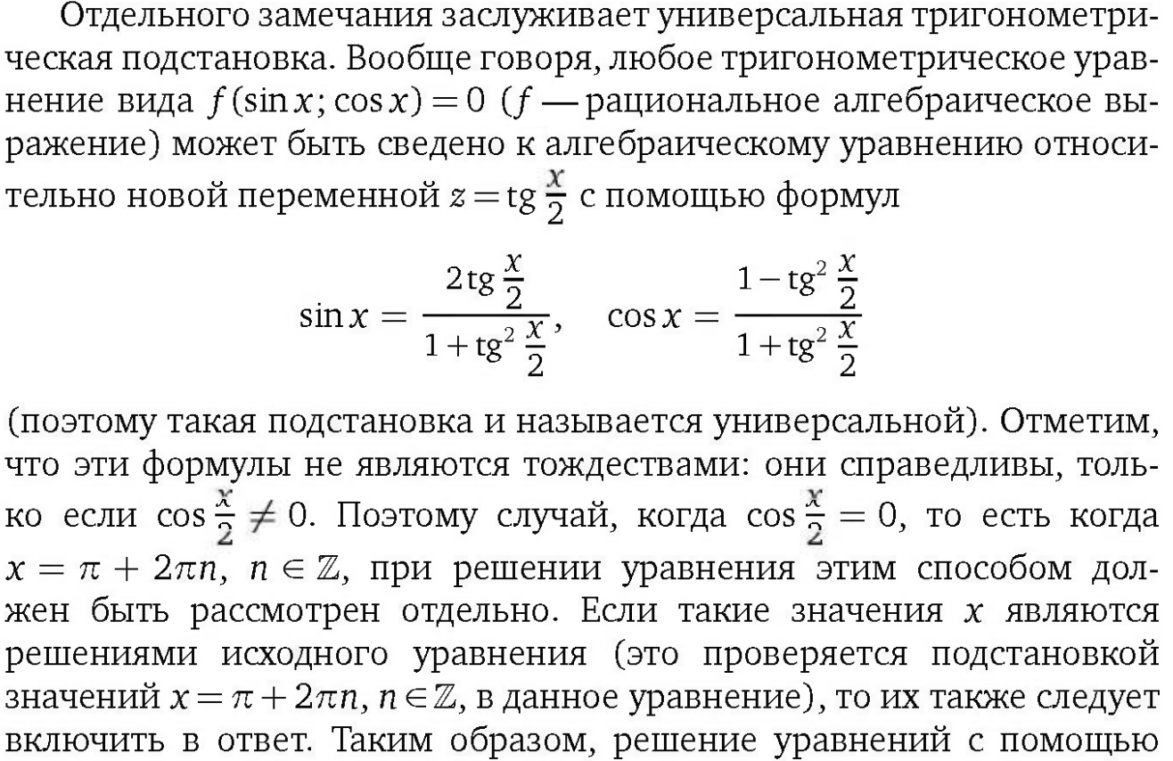

Slide 37
Ключевым признаком задачи 12 является необходимость отбора полученных в результате решения того или иного уравнения корней в соответствии с вытекающими из условия ограничениями.
При этом для решения задачи 12 необходимо уверенное владение навыками решения всех типов уравнений и систем уравнений, изучаемых в основной и старшей школе.

Slide 38
Методы отбора корней тригонометрических уравнений
Арифметический
Алгебраический
Функционально-графический
Геометрический (на тригонометрической окружности или на числовой прямой)

Slide 39
Алгебраический метод отбора корней удобен в тех случаях, когда:
–последовательный перебор значений параметров приводит к вычислительным трудностям;
– промежуток для отбора корней большой;
–значения обратных тригонометрических функций, входящих в серии решений, не являются табличными;
– при решении задач с дополнительными условиями. Алгебраический метод – это:
а) решение неравенства относительно целочисленного параметра и вычисление корней;
б) исследование уравнения с двумя целочисленными параметрами

Slide 40
Геометрический способ отбора корней предполагает наличие у учащихся навыков изображения решения простейших тригонометрических уравнений и неравенств на числовой окружности или прямой, поэтому необходимо напомнить им основные действия с точками числовой окружности, связанные с формулами решений простейших тригонометрических уравнений. Геометрический способ предполагает:
а) изображение корней на тригонометрической окружности и их отбор с учетом имеющихся ограничений;
б) изображение корней на числовой прямой с последующим отбором и учетом имеющихся ограничений.

Slide 41
Функционально-графический метод:
отбор корней с использованием графиков простейших тригонометрических функций.
При этом подходе требуется умение схематичного построения графика тригонометрической функции и применение формул корней соответствующих уравнений.

Slide 42
Отбор корней методом перебора

Slide 44
Отбор корней на основе решения неравенства

Slide 46
Отбор корней на отрезке при помощи окружности

Slide 47
Чаще всего выпускники выбирают способы отбора корней либо с помощью тригонометра, либо с помощью двойного неравенства, либо с помощью перебора.
Какой способ отбора корней лучше — с помощью тригонометрического круга или с помощью двойного неравенства? У каждого из них есть «плюсы» и «минусы».
Пользуясь тригонометрическим кругом, вы не ошибетесь. Вы видите и интервал, и сами серии решений. Это наглядный способ.
Зато, если интервал больше, чем один круг, удобнее отбирать корни с помощью двойного неравенства.
Например, надо найти корни из серии на отрезке
Это больше 10 кругов! Конечно, в таком случае лучше решить двойное неравенство.
При отборе корней с помощью перебора значений
целочисленной постоянной в формуле корней необходимо проверить, что меньшие и большие значения этой постоянной дают решения, не попадающие в требуемый промежуток.

Slide 48
Отбор корней на графике

Slide 50
Комментарий

Slide 53
Советы учащимся
1. Помним про область допустимых значений уравнения!
Если в уравнении есть дроби, корни, логарифмы или арксинусы с арккосинусами – сразу записываем ОДЗ. А найдя корни, проверяем, входят они в эту область или нет. Есть в уравнении есть tg x – помним, что он существует, только если cos x не равен нулю.
2. Замена переменной.
Если есть возможность сделать замену переменной – делаем замену переменной! От этого уравнение сразу станет проще.
3. Тригонометрические формулы.
Если еще не выучили формулы тригонометрии – пора это сделать! Много формул не нужно. Самое главное – тригонометрический круг, формулы синусов и косинусов двойных углов, синусов и косинусов суммы (разности), понижения степени. Формулы приведения не надо зубрить наизусть! Надо знать, как они получаются.

Slide 54
Советы учащимся
4. Как отбирать решения с помощью тригонометрического круга?
Вспомним, что крайняя правая точка тригонометрического круга соответствует числам -4π, -2π, 0, 2π, 4π… Дальше всё просто. Смотрим, какая из точек этого типа попадает в указанный в условии промежуток. И к ней прибавляем (или вычитаем) нужные значения.
Например, вы нашли серию решений х= π/3 + 2 πn, где n – целое, а найти надо корни на отрезке [5π/2; 9π/2]. На указанном промежутке лежит точка 4π. От нее и будем отсчитывать. Получим: х= 4π + π/3 = 13π/3.
5. Проверить ответ.
Получив ответ, проверьте его правильность. Просто подставьте в исходное уравнение! Задача 12 – простая, и за нее надо и можно получить 2 полных балла.

